Slide 1

Etude régionale sur les ESAT et leurs travailleurs
Données pour la région Auvergne-Rhône-Alpes

Slide 2
Partie 1 :
Présentation des ESAT
Sources de données :
FINESS au 31/12/2018
Questionnaire ARS Auvergne-Rhône-Alpes et CREAI Auvergne-Rhône-Alpes à destination de tous les ESAT de la région

Slide 3
1.1 Présentation de l’offre départementale
Données FINESS au 31 décembre 2018

Slide 4
Offre en ESAT dans la région Auvergne-Rhône-Alpes 1/3
Source: FINESS au 31/12/2018
198 ESAT en région et 14 126 places
Taux d’équipement : 3,54 places ESAT pour 1 000 personnes de 20 à 59 ans
Source : FINESS au 31/12/2018

Slide 5
Offre en ESAT dans la région Auvergne-Rhône-Alpes 2/3
Source: FINESS au 31/12/2018
La région Auvergne-Rhône-Alpes comptabilise en moyenne 3,5 places en ESAT pour 1 000 adultes âgés de 20 à 59 ans. Ce taux d’équipement varie entre les départements : c’est dans le département du Cantal qu’il est le plus élevé (6,28) et dans le département de la Haute-Savoie qu’il est le plus faible (2,94).
Source : FINESS au 31/12/2018 et INSEE 2016

Slide 6
Offre en ESAT dans la région Auvergne-Rhône-Alpes 3/3 Source: FINESS au 31/12/2018
Répartition des ESAT par autorisation | Nombre d'ESAT | Nombre de places | Répartition des places en %
Déficience intellectuelle | 134 | 10 138 | 71,77%
Handicap psychique | 48 | 1 578 | 11,17%
Toutes déficiences sans autre indication | 26 | 1 353 | 9,58%
Déficience motrice | 8 | 442 | 3,13%
Cérébro-lésés | 9 | 262 | 1,85%
Déficience visuelle | 4 | 224 | 1,59%
Polyhandicap | 1 | 58 | 0,41%
Difficultés psychologiques avec troubles du comportement | 4 | 50 | 0,35%
TSA | 3 | 19 | 0,13%
Handicap cognitif spécifique | 1 | 2 | 0,01%
Total | 238* | 14 126 | 100%
Source : FINESS au 31/12/2018
*N.B : Les ESAT pouvant disposer de plusieurs autorisations, la répartition du nombre d’ESAT par autorisation est supérieure au nombre d’ESAT dans la région.
Au 31 décembre 2018, parmi les places autorisées d’ESAT de la région Auvergne-Rhône-Alpes, il y a notamment :
134 ESAT avec des places fléchées pour personnes avec une déficience intellectuelle, soit 71,8 % des places de la région,
48 ESAT avec des places fléchées pour les personnes avec un handicap psychique, soit 11,17% des places de la région,
Orientations issues du schéma régional de santé 2018 – 2023 :
  Handicap psychique : objectif du PRS 2 : 20% des places d’ESAT doivent être dédiées aux personnes avec un handicap psychique.

Slide 7
Offre en ESMS dans la région
 | Taux d’équipement régional*
ESAT | 3,54
Foyer d’hébergement | 1,54
Foyer de vie + Foyer polyvalent | 1,98
FAM | 1,12
MAS | 0,71
SAVS | 1,43
SAMSAH | 0,30
Source : FINESS au 31/12/2018 et INSEE 2016
*Les taux d’équipement sont calculés sur le nombre de personnes âgées de 20 à 59 ans, données INSEE 31/12/2016

Slide 8
1.2. Présentation des ESAT ayant répondu au questionnaire

Slide 9

Méthode d’enquête
Questionnaire issu de l’enquête nationale relative aux ESAT, dans le cadre du rapport de la performance
ARS, COPIL et CREAI ont modifié le questionnaire au regard des enjeux de l’étude
Envoi du questionnaire par l’ARS
Période de remplissage : lundi 18 mars au lundi 2 avril puis relance téléphonique jusqu’au vendredi 5 avril
Très bonne mobilisation des ESAT :
  155 ESAT principaux se sont connectés à l’enquête sur les 163
    138 ont répondu entièrement au questionnaire
    17 ont répondu partiellement au questionnaire
    142 ESAT principaux retenus

Slide 10
1.3. Fonctionnement des ESAT
Données questionnaire au 31 décembre 2018

Slide 11
Fonctionnement des ESAT dans la région Auvergne-Rhône-Alpes
Source : Enquête ESAT – ARS Auvergne-Rhône-Alpes et CREAI Auvergne-Rhône-Alpes

Slide 12
ESAT intégralement hors les murs, par département
 | Nbre d’ESAT intégralement ou avec une section hors les murs | Total ESAT | Part des ESAT intégralement ou avec une section hors les murs
Ain | 1 | 11 | 9%
Allier | 0 | 7 | 0%
Ardèche | 0 | 5 | 0%
Cantal | 1 | 7 | 14,3%
Drôme | 6 | 17 | 35,3%
Isère | 8 | 14 | 57,1%
Loire | 6 | 17 | 35,3%
Haute-Loire | 3 | 6 | 50%
Puy-de-Dôme | 2 | 19 | 10,5%
Rhône | 8 | 21 | 38,1%
Savoie | 1 | 6 | 16,7%
Haute-Savoie | 2 | 9 | 22,2%
Région | 38 | 139 | 27,3%
Dans la région, il y a 38 ESAT intégralement hors les murs ou avec une section hors les murs, soit 27,3% des répondants de la région.
Source : Enquête ESAT – ARS Auvergne-Rhône-Alpes et CREAI Auvergne-Rhône-Alpes

Slide 13
ESAT de transition
 | Région
Nbre d’ESAT avec des places de transition | 19 ESAT sur 137 (14% ESAT)
Nbre de places de transition | 566 places (sur 17 répondants) (4,5% des places autorisées en région)
Source : Enquête ESAT – ARS Auvergne-Rhône-Alpes et CREAI Auvergne-Rhône-Alpes
Orientations issues du schéma régional de santé 2018 – 2023 :
ESAT de transition : chaque département doit développer des places de transition.

Slide 14
Activités proposées 1/2
Dans les ESAT de la région, 87% des ESAT proposent des activités de montage et conditionnement.
Source : Enquête ESAT – ARS Auvergne-Rhône-Alpes et CREAI Auvergne-Rhône-Alpes

Slide 15
Activités proposées 2/2
Dans la région, les ESAT proposent en moyenne 4,5 activités professionnelles différentes.

Slide 16
Pratiques en matière de politique de rémunération
 | Région
Part des ESAT pratiquant une rémunération variable | 42,8% (59 sur 138 ESAT)
Part des ESAT ayant mis en place une gratification facultative (prime de fin d’année, chèque cadeau …) | 72% (102 sur 141 ESAT)
Source : Enquête ESAT – ARS Auvergne-Rhône-Alpes et CREAI Auvergne-Rhône-Alpes
Notes:
Haute-Loire et Allier : est-ce que c’est lié à la pyramide des âges des travailleurs, au manque d’offre sur le territoire ?

Slide 17
Rémunération versée par l’ESAT
La rémunération garantie est comprise entre 55,7% et 110,7% du SMIC. Elle se compose :
D’une part financée par l’ESAT, qui ne peut être inférieure à 5%,
D’une aide au poste financée par l’Etat, qui ne peut être supérieure à 50,7%.
La part financée par l’ESAT impacte le niveau de l’aide au poste. En effet, lorsque la part financée par l’ESAT est comprise entre 5 et 20%, l’aide au poste est de 50,7%. Lorsque la part financée par l’ESAT est supérieure à 20% alors l’aide au poste est réduite de 0,5% pour chaque hausse de 1% de la part de l’ESAT.
Rémunération versée par l’ESAT | Région
Minimum | 5%
Maximum | 19%
En Moyenne | 9,7%
Source : Enquête ESAT – ARS Auvergne-Rhône-Alpes et CREAI Auvergne-Rhône-Alpes

Slide 18
1.4. Organisation des temps de travail

Slide 19
Répartition des travailleurs selon le temps de travail, au 31/12/2018
Dans la région, 75,3% des travailleurs d’ESAT sont à temps plein.
Source : Enquête ESAT – ARS Auvergne-Rhône-Alpes et CREAI Auvergne-Rhône-Alpes

Slide 20
Aménagement du temps de travail 1/2
5,6% des ESAT de la région déclarent ne pas aménager de manière ponctuelle les temps de travail.
Source : Enquête ESAT – ARS Auvergne-Rhône-Alpes et CREAI Auvergne-Rhône-Alpes

Slide 21
Aménagement du temps de travail 2/2
17% des ESAT de la région déclarent que le temps partiel peut être un obstacle à l’entrée.
Source : Enquête ESAT – ARS Auvergne-Rhône-Alpes et CREAI Auvergne-Rhône-Alpes

Slide 22
Partie 2 :
Présentation des parcours des travailleurs en situation de handicap
Source de données :
MDPH au 31/12/2018
CAF au 31/12/2017
INSEE 2016
Questionnaire ARS Auvergne-Rhône-Alpes et CREAI Auvergne-Rhône-Alpes à destination de tous les ESAT de la région

Slide 23
2.1. Travailleurs en situation de handicap

Slide 24
Bénéficiaires de l’AAH au 31/12/2017 1/2
 | Population 20 à 59 ans en 2016 | Nbre bénéficiaires AAH au 31/12/2017 | Taux de bénéficiaire de l'AAH pour 100
Ain | 325 317 | 6 682 | 2,1
Allier | 155 117 | 8 389 | 5,4
Ardèche | 152 127 | 5 846 | 3,8
Cantal | 67 349 | 2 658 | 3,9
Drôme | 244 464 | 7 845 | 3,2
Isère | 638 123 | 16 326 | 2,6
Loire | 363 145 | 14 242 | 3,9
Haute-Loire | 107 227 | 5 136 | 4,8
Puy-de-Dôme | 326 644 | 9 910 | 3,0
Rhône | 968 012 | 28 311 | 2,9
Savoie | 217 506 | 6 136 | 2,8
Haute-Savoie | 427 856 | 7 295 | 1,7
Région Auvergne-Rhône-Alpes | 3 992 887 | 118 776 | 3,0
Dans la région, 3% des personnes âgées de 20 à 59 ans bénéficient de l’AAH.
Source : CAF 31/12/2017 et INSEE 2016

Slide 25
Bénéficiaires de l’AAH au 31/12/2017 2/2
 | Région
Bénéficiaires AAH | 118 776 bénéficiaires
Répartition des bénéficiaires AAH hommes/femmes | 51,3% d’hommes 48,7% de femmes
Taux d’incapacité | Entre 50 et 80% : 37,7% Supérieur à 80% : 62,2%
Taux de bénéficiaires pour 100 personnes de 20 à 59 ans | 3%
Source : CAF au 31/12/2017 et INSEE 2016
Notes:
Haute-Loire et Allier : est-ce que c’est lié à la pyramide des âges des travailleurs, au manque d’offre sur le territoire ?

Slide 26
Nombre de travailleurs en ESAT recensés dans le questionnaire au 31/12/2018
13 546 travailleurs en situation de handicap (TH) recensés dans l’enquête
41% des TH de la région sont des femmes.
Le taux de féminisation au sein de la population active de la région est de 48,4%.
Source : Questionnaire ARS Auvergne-Rhône-Alpes et CREAI Auvergne-Rhône-Alpes au 31/12/2018

Slide 27
Age des travailleurs au sein de l’ESAT
Source : Enquête ESAT – ARS Auvergne-Rhône-Alpes et CREAI Auvergne-Rhône-Alpes

Slide 28
Déficience principale des travailleurs au sein de l’ESAT
 | Région
Déficiences intellectuelles | 66,0% (7 673 TH)
Handicap psychique | 27,8% (3 235 TH)
Trouble du syndrôme de l'autisme (TSA) | 0,8% (97 TH)
Troubles du comportement | 0,7% (84 TH)
Déficience motrice | 0,9% (99 TH)
Déficience auditive | 0,8% (90 TH)
Déficience visuelle | 0,7% (85 TH)
Troubles cognitif spécifique | 0,7% (80 TH)
Polyhandicapés | 0,7% (82 TH)
Cérébro-lésées | 0,8% (94 TH)
Source : Enquête ESAT – ARS Auvergne-Rhône-Alpes et CREAI Auvergne-Rhône-Alpes

Slide 29
2.2. Parcours des travailleurs en situation de handicap

Slide 30
Entrées au sein des ESAT du département
Entre 2016 et 2018 : 3 374 travailleurs sont entrés en ESAT :
  2016 : 1 047 TH
  2017 : 1 156 TH
  2018 : 1 171 TH
En moyenne, dans la région 8,3% de l’effectif de travailleurs de l’ESAT se renouvelle annuellement (+ 1 124 TH annuellement).
* Il s’agit ici des travailleurs entrés entre 2016 et 2018 au sein d’un ESAT. Ainsi il peut s’agir de nouveaux travailleurs d’ESAT ou de travailleurs ayant souhaité changer d’ESAT.

Slide 31
Provenance des travailleurs entrés entre 2016 et 2018
* Lorsque les ESAT ont précisé une provenance autre, il s’agissait le plus souvent du domicile, sans autre accompagnement
Source : Enquête ESAT – ARS Auvergne-Rhône-Alpes et CREAI Auvergne-Rhône-Alpes

Slide 32
Formation des travailleurs en 2018
 | Région
Nombre de TH d’ESAT ayant effectué une formation organisée par un OPCA (UNIFAF, FAFSEA, ANFH, OPCALIA) | 4 097 TH soit 30% des TH de la région
Nombre d’heures de formation | 68 650 heures de formation soit en moyenne entre 16 et 17h de formation par travailleur
Nombre de TH ayant bénéficié d’une démarche de reconnaissance des savoir-faire et des compétences | 558 TH, soit 4,1% des travailleurs
Source : Enquête ESAT – ARS Auvergne-Rhône-Alpes et CREAI Auvergne-Rhône-Alpes

Slide 33
Sorties des travailleurs de l’ESAT
Entre 2016 et 2018 : 3 241 travailleurs ont quitté l’ESAT :
  2016 : 960 TH
  2017 : 1 084 TH
  2018 : 1 197 TH
En moyenne, 7,9% des travailleurs d’ESAT de la région quittent l’ESAT tous les ans (- 1 081 TH en moyenne par an dans la région).

Slide 34
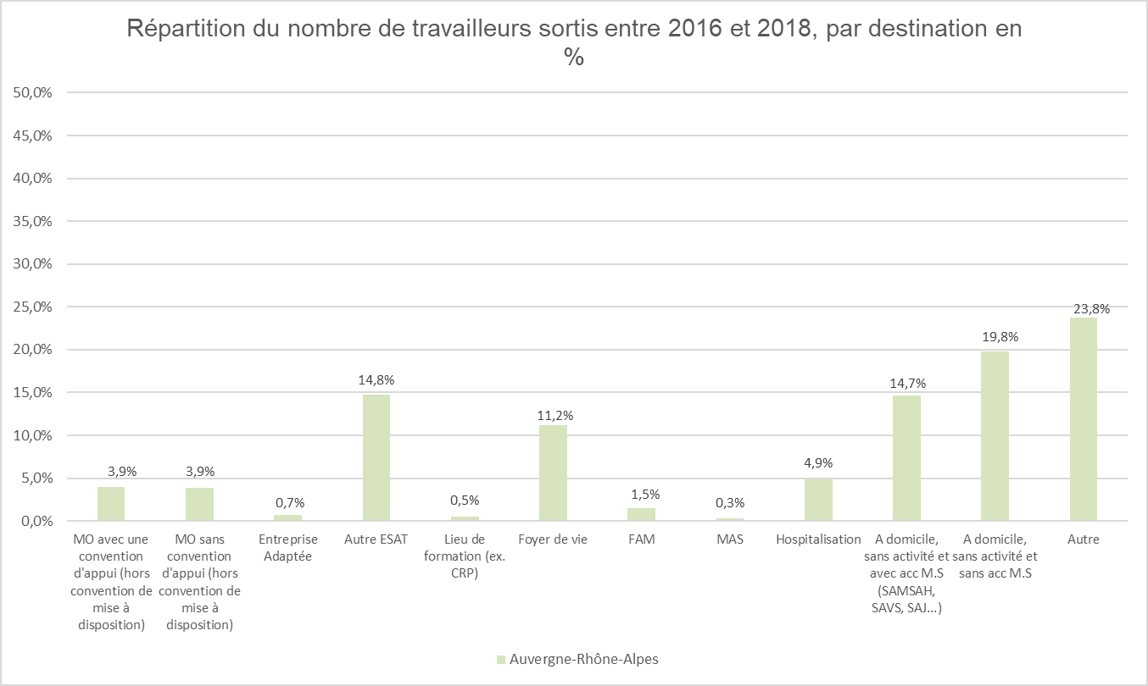
Destination de sorties des travailleurs ayant quitté l’ESAT entre 2016 et 2018
NB : les données sont calculées sur l’ensemble des travailleurs ayant quitté l’ESAT
Source : Enquête ESAT – ARS Auvergne-Rhône-Alpes et CREAI Auvergne-Rhône-Alpes

Slide 35
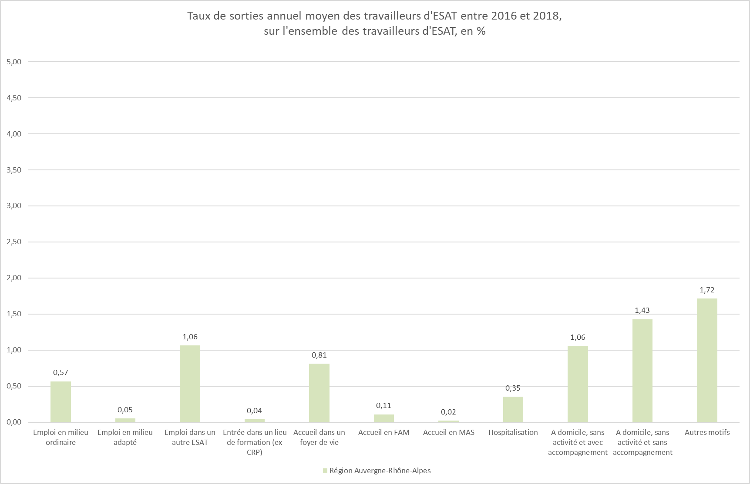
Taux de sorties annuel moyen des travailleurs d’ESAT entre 2016 et 2018
Entre 2016 et 2018, le taux de sorties annuel moyen vers un emploi en milieu ordinaire (hors entreprise adaptée) serait de 0,57%.
NB : les données sont calculées sur l’effectif de travailleurs au 31/12/2018
Source : Enquête ESAT – ARS Auvergne-Rhône-Alpes et CREAI Auvergne-Rhône-Alpes

Slide 36
Droit à la retraite des travailleurs de l’ESAT
 | Région
Départ pour retraite entre 2016 et 2018 | 604 travailleurs 18,6% des travailleurs sortis
Travailleurs susceptibles de prendre leur retraite d’ici 2021 | 840 travailleurs 6,2% des travailleurs en ESAT au 31 décembre 2018
Les ESAT de la région estiment que d’ici 2021, 840 TH partiront à la retraite, soit 6,2% des TH en ESAT.
Source : Enquête ESAT – ARS Auvergne-Rhône-Alpes et CREAI Auvergne-Rhône-Alpes

Slide 37
Age des travailleurs ayant cessé leur activité professionnelle
Source : Enquête ESAT – ARS Auvergne-Rhône-Alpes et CREAI Auvergne-Rhône-Alpes

Slide 38
Partie 3 :
Inscription de l’ESAT dans son bassin territorial
Source de données :
Questionnaire ARS Auvergne-Rhône-Alpes et CREAI Auvergne-Rhône-Alpes à destination de tous les ESAT de la région

Slide 39
3.1. Mise à disposition

Slide 40
Part des travailleurs mis à disposition au 31 décembre 2018, par département
Source : Enquête ESAT – ARS Auvergne-Rhône-Alpes et CREAI Auvergne-Rhône-Alpes

Slide 41
Travailleurs mis à disposition au 31 décembre 2018
 | Région
Nombre de TH mis à disposition au 31 décembre 2018 | 1 683 TH Mise à dispo individuelle : 650 TH Mise à dispo collective : 1 033 TH 12,4% des TH de la région
Nombre d’ESAT avec au moins un TH mis à disposition au 31/12/2018 | 104 ESAT sur 142 (73,2%)
Nombre d’ESAT sans TH mis à disposition entre 2016 et 2018 | 30 ESAT soit 21,2%
Source : Enquête ESAT – ARS Auvergne-Rhône-Alpes et CREAI Auvergne-Rhône-Alpes

Slide 42
Organisation des mises à disposition
Temps partagés entre mise à disposition et travail au sein de l’ESAT* | Région
Nombre d’ESAT avec des temps partagés | 88 ESAT
Nombre de TH concernés | 748
Source : Enquête ESAT – ARS Auvergne-Rhône-Alpes et CREAI Auvergne-Rhône-Alpes
* Parmi les ESAT ne fonctionnant pas intégralement hors les murs

Slide 43
3.2. Stages effectués par les travailleurs d’ESAT

Slide 44
Organisation des stages en 2018 1/2
 | Région
Nombre de stages en 2018 | 870
Part des ESAT ayant organisé au moins un stage en 2018 | 91%, soit 130 ESAT sur 142
Source : Enquête ESAT – ARS Auvergne-Rhône-Alpes et CREAI Auvergne-Rhône-Alpes

Slide 45
Organisation des stages en 2018 2/2
En 2018, dans la région, 43,3% des stages réalisés ont eu lieu au sein d’une entreprise ordinaire (hors entreprise adaptée).
Source : Enquête ESAT – ARS Auvergne-Rhône-Alpes et CREAI Auvergne-Rhône-Alpes

Slide 46
3.3. MISPE et stages découvertes de personnes extérieures à l’ESAT

Slide 47
Mise en situation de travail au sein de l’ESAT
 |  | Région
MISPE (hors stage) | Nombre de personnes | 355 TH
 | Part des ESAT ayant réalisé au moins une MISPE | 57%, soit 77 ESAT sur 134
Stages dans l’ESAT (pour des personnes extérieures à l’ESAT*) | Nombre de personnes | 2 271 stagiaires (118 ESAT sur 125 ont précisé le nombre de stagiaires)
 | Part des ESAT ayant accueilli au moins un stagiaire | 90,5%, soit 125 ESAT sur 138
Dans la région, 2 626 TH ont réalisé une MISPE ou un stage dans un ESAT du département, ce qui représente 19,3% de l’effectif de travailleurs en région.
* Ex : jeunes en ULIS, en IMPRO, travailleurs d’un autre ESAT …
Source : Enquête ESAT – ARS Auvergne-Rhône-Alpes et CREAI Auvergne-Rhône-Alpes

Slide 48
3.4. Liens avec les entreprises

Slide 49
Liens avec les entreprises
 | Région
Nombre d’ESAT avec du personnel dédié à l’insertion professionnelle en MO | 62% soit 86 ESAT sur 139
Nombre de professionnels dédiés | 142 professionnels
Nombre d’ETP | 111,2 ETP
Source : Enquête ESAT – ARS Auvergne-Rhône-Alpes et CREAI Auvergne-Rhône-Alpes

Slide 50
3.5. Marchés publics

Slide 51
Marchés publics
 | Région
Part des ESAT répondant à des marchés publics | 64%, soit 89 ESAT sur 139
Part des ESAT déclarant connaître les marchés publics réservés aux ESAT | 80%, soit 112 ESAT sur 140
Part des ESAT répondant à des marchés publics réservés aux ESAT | 56,4%, soit 79 ESAT sur 140
Source : Enquête ESAT – ARS Auvergne-Rhône-Alpes et CREAI Auvergne-Rhône-Alpes

Slide 52
3.6. Transports

Slide 53
Service de transports
 | Région
Part des ESAT desservis par les transports publics | 65,7%, soit 92 ESAT sur 140
Part d’ESAT avec un transport spécifique | 57,4%, soit 81 ESAT sur 141
Part d’ESAT sans transport public ni spécifique | 5,7%, soit 8 ESAT sur 141
Source : Enquête ESAT – ARS Auvergne-Rhône-Alpes et CREAI Auvergne-Rhône-Alpes

Slide 54
3.7. Logement

Slide 55
Logement des travailleurs au sein de l’ESAT
Source : Enquête ESAT – ARS Auvergne-Rhône-Alpes et CREAI Auvergne-Rhône-Alpes

